Slide 1
Mengenal Cara Kerja Paper Mill Pabrik artikel ilmiah yang beroperasi seperti kartel di film-film
Dipresentasikan untuk Organisasi riset Ilmu pengetahuan sosial dan humaniora, Brin
Rizqy Amelia Zein
¹Chair of Social Psychology, Ludwig-Maximilians-Universität München
²Department of Psychology, Universitas Airlangga, Indonesia

Slide 2
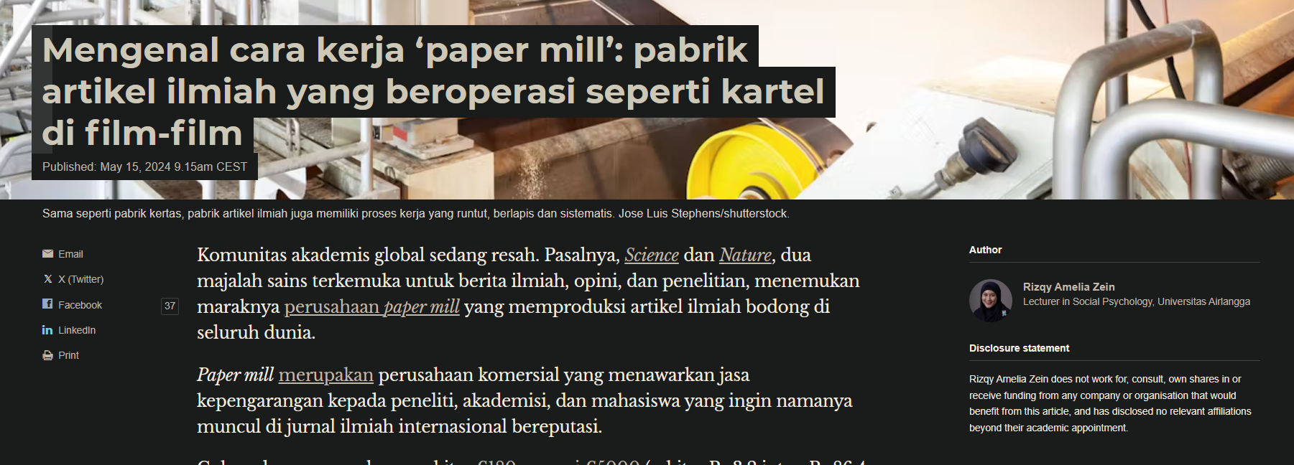
Notes:
Mengenal cara kerja ‘paper mill’: pabrik artikel ilmiah yang beroperasi seperti kartel di film-film (theconversation.com)

Slide 3
Topik
Prolog
Bagaimana modus operandi paper mill?
Bagaimana cara kerja science sleuth mendeteksi aktivitas paper mill?
Mengapa peneliti terlibat dalam bisnis paper mill?
Apa dampak yang ditimbulkan paper mill?
Epilog

Slide 4
Prolog

Slide 5
Notes:
How much science is fake? (OSF | HOW MUCH SCIENCE IS FAKE?) Approx. 1 in 7 papers is fake, not randomly, but unsystematic bias. Shows a deep problem… But the estimate may be muddled with genuine errors 1 in 7 scientific papers is fake, suggests study that author calls ‘wildly nonsystematic’ – Retraction Watch
False Scientific Papers Might Be a Bigger Problem Than Expected (https://www.insidehook.com/culture/research-papers-science-paper-mills). Although it is super tricky to distinguish genuine error from malicious error, paper mill problems may be deeply rooted and worse than it seems to appear on the surface.
Paper mill case in Indonesia Main Catut Nama Sampai Daur Ulang Artikel Ilmiah - Jaring
So what is actually a paper mill?

Slide 6
Paper mill: Kartel artikel ilmiah
Paper mill merupakan perusahaan komersial yang memproduksi artikel ilmiah dalam jumlah besar.
Oleh karena itu, bisnis utamanya adalah „menjual“ kepengarangannya kepada peneliti, akademisi, dan mahasiswa.
Pembeli artikel paper mill umumnya tidak memberikan kontribusi yang membuat diri mereka punya hak untuk diakui sebagai penulis.
Paper mill menawarkan sejumlah layanan yang lain.
Menyediakan dataset palsu.
Membuatkan tinjauan sejawat (peer review) palsu.
Meningkatkan jumlah sitasi dengan teknik citation plantation.
Perusahaan paper mill ditemukan berkongkalikong dengan editor di sejumlah jurnal untuk memuluskan operasinya.
Sebagian yang terlibat adalah „jurnal yang bereputasi“.
Umumnya yang terlibat adalah editor tamu di edisi-edisi khusus (special issue).
Notes:
COPE’s definition on paper mill: https://publicationethics.org/cope-position-statements/paper-mills
It is by definition an industrialized cheating Industrialized Cheating in Academic Publishing: How to Fight “Paper Mills” – Association for Psychological Science – APS
What makes someone being eligible to be listed as an author? See CRediT – Contributor Role Taxonomy (niso.org)
Why does a paper mill offer fake data and review? Well, they need to purport that their articles for sale are „genuine“ so fake data and fake reviews are totally necessary.
How does citation plantation work? See: https://forbetterscience.com/2022/12/14/german-authorities-on-papermills-and-whistleblowing/
Paper mills are known to plant their agents as editorial board members or bribe the editors https://www.science.org/content/article/paper-mills-bribing-editors-scholarly-journals-science-investigation-finds - according to a report, one publisher had to sack ~300 editors involving in paper mills

Slide 7
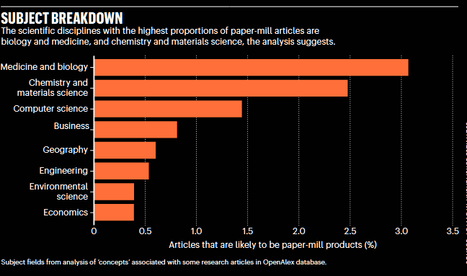
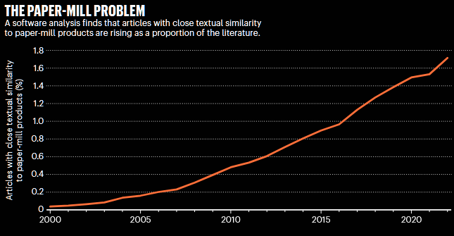
Paper mill: Kartel artikel ilmiah
Berapa banyak jumlah artikel yang berasal dari paper mill yang saat ini beredar di literatur?
Disiplin ilmu apa yang paling terdampak paper mill?
Apakah paper mill semata-mata problem peneliti di negara berkembang?
Notes:
Graphs source: https://www.nature.com/articles/d41586-023-03464-x
Medicine problems lie mostly on papermilling committed by doctors working at Chinese hospitals China’s clampdown on fake-paper factories picks up speed (nature.com)
Dishonest researchers buying fake papers from paper mills are not always those from China, India, Rusia, etc. A German researcher was ever found to do this as well https://forbetterscience.com/2022/12/14/german-authorities-on-papermills-and-whistleblowing/

Slide 8
Bagaimana modus operandi paper mill?

Slide 9
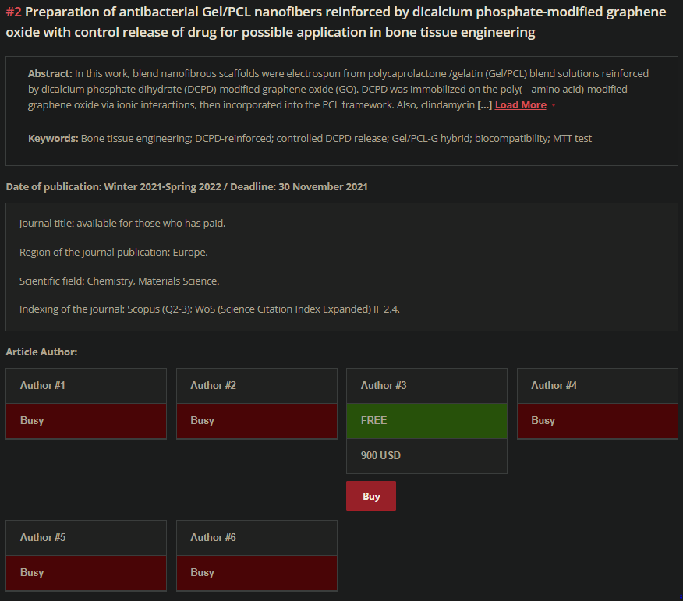
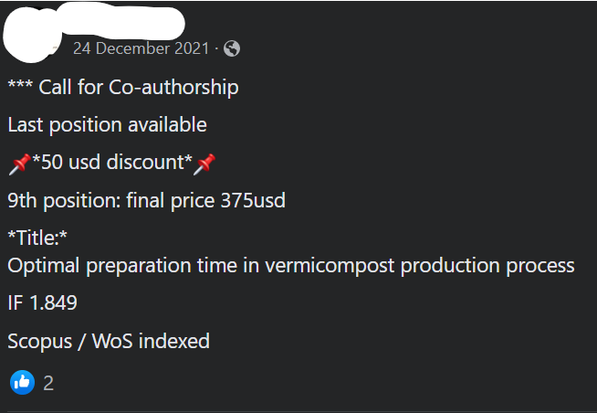
Modus operandi (1)
Perusahaan paper mill mengiklankan artikel yang kepengarangannya dijual melalui website, grup-grup Telegram dan Facebook.
Biasanya, artikel diiklankan dengan jaminan bahwa artikel tsb. sudah pasti akan diterbitkan.
Jaminan terbit dapat dilakukan karena paper mill sudah „bekerja sama“ dengan editor jurnal, bahkan „mengatur“ mitra bestari (reviewer).
Iklan-iklan ini biasanya tersedia secara bebas di internet, sehingga mudah untuk mengecek silang dengan artikel yang sudah diterbitkan.
Paper mill punya non-disclosure rules, sehingga pembeli paper mill tidak tahu siapa saja yang membeli kepengarangan di artikel yang sama, sampai artikel tersebut diterbitkan.
Jadi, orang-orang yang terdaftar sebagai pengarang dari suatu artikel paper mill tidak saling kenal satu sama lain.
Notes:
Well, if a given paper is found to have been advertised before being published, then how could one explain that the article is genuine? Therefore, advertisement is smoking gun evidence.
Because they don’t know each other, 100% guarantee that they cannot show anyone any evidence of collaboration. See Tempo and jaring.id investigation: Main Catut Nama Sampai Daur Ulang Artikel Ilmiah - Jaring

Slide 10
Modus operandi (2)
Artikel yang „diternakkan“ oleh paper mill sudah pasti bermasalah.
Artikel-artikel ini biasanya:
...hasil plagiasi artikel lain yang sudah terbit.
...hasil analisis dataset palsu atau curian.
...memuat gambar palsu atau duplikasi.
...hasil penulisan ulang artikel lain yang sudah terbit menggunakan LLM, misalnya dengan ChatGPT, Quillbot, dsb.
...merupakan terjemahan bahasa Inggris artikel lain yang sudah terbit dalam bahasa lain.
Notes:
Source: https://doi.org/10.1007/s10067-022-06198-9

Slide 11
Bagaimana cara kerja science sleuth mendeteksi aktivitas paper mill?

Slide 12
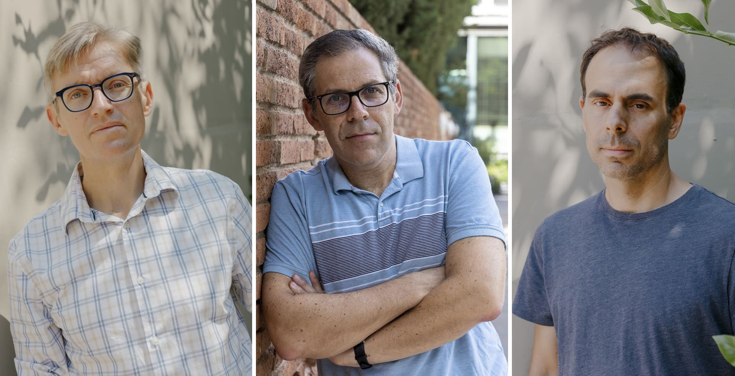
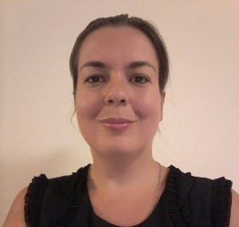
Cara kerja science sleuths seperti „detektif“
Peneliti dengan keahlian forensic metascience punya fokus yang spesifik.
Spesialis statistical errors.
Spesialis image duplication/manipulation.
Spesialis metadata artikel.
Spesialis investigasi paper mill.
Spesialis text analysis – untuk deteksi dini.
Notes:
Meet the scientific sleuths: More than two dozen who’ve had an impact on the scientific literature – Retraction Watch
Data Colada: Leif Nelson, Uri Simonsohn, Joe Simmons The Band of Debunkers Busting Bad Scientists - WSJ
What is forensic metascience? Metascience itself is a scientific field focusing on „research on research“, while forensic metascientists have special skills of investigation. Skills necessary including deep knowledge of statistics, image rendering, and a speck of investigation skills. Forensic metascience solely focuses on investigating and preventing scientific misconduct. More on: Naughty Scientists - by James Heathers - james.claims (substack.com)
Those who focus on text analysis use LLMs to identify “tortured phrases” (Cabanac et al [2107.06751] Tortured phrases: A dubious writing style emerging in science. Evidence of critical issues affecting established journals (arxiv.org)) or use ML to make predictions based on several criteria (The Papermill Alarm. There’s this phrase used by some… | by Adam Day | Medium)

Slide 13
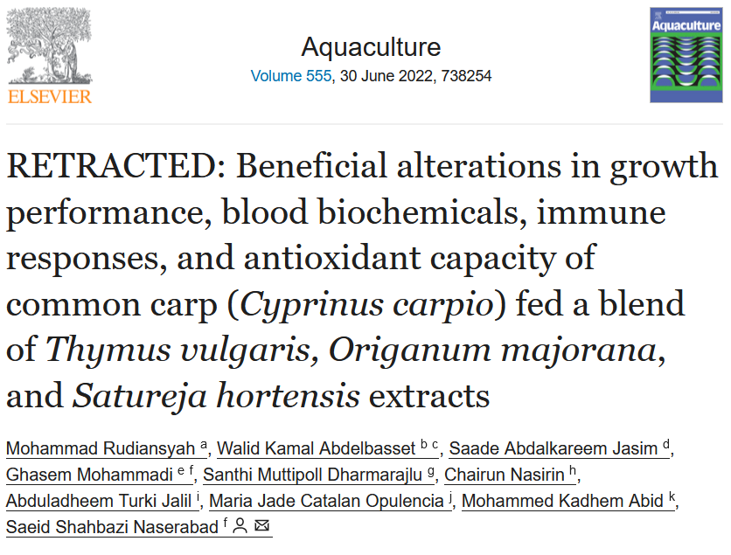
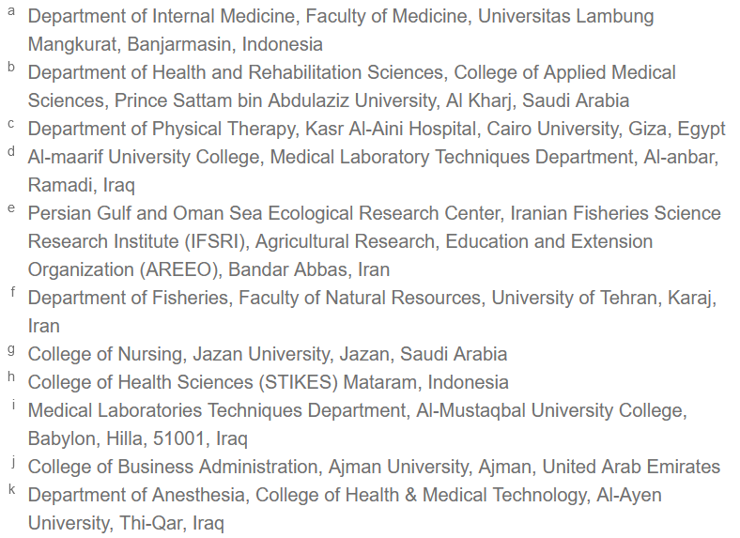
Cara kerja science sleuths seperti „detektif“
Peneliti forensic metascience melakukan investigasi dengan mengecek silang beberapa aspek dalam artikel ilmiah, dari berbagai sumber.
Apakah hasil penelitian yang dilaporkan koheren dengan rencana analisisnya? Apakah ada penyimpangan atau anomali yang tidak dilaporkan?
Apakah gambar yang tercantum dalam artikel mengandung duplikasi/fabrikasi?
Apakah metadata artikel koheren dengan isi artikel ilmiah?
Apakah artikel dapat ditelusuri jejak kolaborasinya sebelum diterbitkan?
Apakah artikel mengandung frasa atau gaya penulisan yang tidak lazim?
Investigasi biasanya dimulai dari peneliti/artikel ilmiah yang cenderung mencurigakan.
Peneliti yang hyperprolific.
Artikel ilmiah dengan klaim bombastis.
Artikel ilmiah dengan pola kolaborasi yang tidak lazim.
Notes:
Unusual collaborations are typical paper mill publications.
Example: RETRACTED: Beneficial alterations in growth performance, blood biochemicals, immune responses, and antioxidant capacity of common carp (Cyprinus carpio) fed a blend of Thymus vulgaris, Origanum majorana, and Satureja hortensis extracts – ScienceDirect
Carp: Ikan mas
Retraction note does not explicitly mention paper mill activities but suspicious replacement of authors is typical paper mill modus operandi.

Slide 14
Post-publication review (1)
Apabila peneliti forensic metascience menemukan kejanggalan dalam suatu artikel, maka peneliti akan melaporkan temuannya sebagai bagian dalam proses post-publication review.
Post-publication review adalah hal yang sangat umum dalam proses publikasi ilmiah, namun (mungkin) peneliti di Indonesia belum terlalu familiar dengan proses ini.
Pelaporan/flagging bisa dilakukan dengan:
Melaporkannya ke jurnal – misalnya, menulis expression of concern.
Melaporkannya ke institusi peneliti yang diduga melakukan misconduct – misalnya, ke research integrity di universitas/institut riset yang menaungi peneliti tersebut.
Memposting hasil investigasi secara anonim di PubPeer.
Bekerja sama dengan jurnalis sains untuk melakukan investigasi.

Slide 15
Post-publication review (2)
Apa tindak lanjutnya?
Jurnal melakukan retraksi. Persoalannya, catatan retraksi (retraction notes) yang mengindikasikan aktivitas paper mill seringkali tidak terlalu eksplisit.
Komisi etik di institusi menjatuhkan sanksi.
Pendana penelitian menjatuhkan sanksi.
Mengapa error detection ini sangat penting?
Mencegah kerugian ekonomi yang ditimbulkan oleh proses penelitian dan publikasi yang tidak jujur.
Mencegah daya rusak atas temuan penelitian yang tidak kredibel.
Membedakan antara genuine errors dengan malicious errors.
Mendorong peneliti untuk mempraktikkan good scientific practices, sehingga hasil penelitiannya kredibel.
Notes:
Retraction notes that commonly refer to paper mills activities:
Concerns/issues regarding affiliation/authorship, duplicated/fabricate images, false/forged authorships, misconduct by third parties, paper mills, plagiarism, etc.

Slide 16
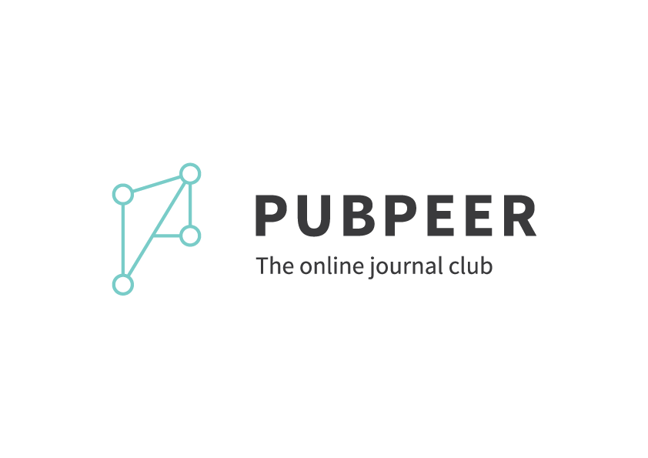
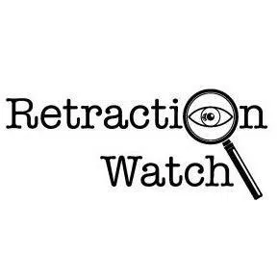
Tools untuk forensic metascience
Notes:
PubPeer - Search publications and join the conversation. Now demonstrate the use of PubPeer.
Retraction watch database: Retraction Watch Database (retractiondatabase.org)
Retraction Watch Hijacked Journal Checkers: Retraction Watch Hijacked Journals Checker.xlsx - Google Sheets
Retraction watch database: +Concerns/Issues About Authorship/Affiliation OR +Duplication of Article OR +Duplication of Image OR +Duplication of Data OR +Duplication of Text OR +Ethical Violations by Author OR +False/Forged Authorship OR +False Affiliation OR +Fake Peer Review OR +Euphemisms for Plagiarism OR +Euphemisms for Misconduct OR +Euphemisms for Duplication OR +Falsification/Fabrication of Results OR +Falsification/Fabrication of Image OR +Falsification/Fabrication of Data OR +Hoax Paper OR +Manipulation of Images OR +Manipulation of Results OR +Misconduct - Official Investigation/Finding OR +Misconduct by Author OR +Misconduct by Company/Institution OR +Misconduct by Third Party OR +Paper Mill OR +Plagiarism of Article OR +Plagiarism of Data OR +Plagiarism of Image OR +Plagiarism of Text OR +Publishing Ban
Dimensions: Dimensions AI | The most advanced scientific research database

Slide 17
Mengapa peneliti terlibat dalam bisnis paper mill?

Slide 18
Penyebabnya…
Faktor internal/individual
Membeli artikel dari paper mill dianggap sebagai pilihan yang low risk, high return.
Faktor eksternal/sistemik
Peneliti, akademisi, perguruan tinggi, dan institusi riset dievaluasi kinerjanya semata-mata berdasarkan jumlah output penelitian, sehingga menimbulkan cobra effect.
Peneliti dan akademisi tidak diberikan upah yang layak yang menjamin kesejahteraan mereka.
Definisi output penelitian diseragamkan (hanya artikel ilmiah yang diterbitkan dan jumlah sitasi), padahal output penelitian ada banyak variasinya.
Kultur tinjauan sejawat belum terbentuk, sehingga kendali horizontal dari sejawat sangat lemah.
Ruang dialog, kritik, dan apresiasi tidak dipupuk dengan baik oleh institusi.
Kebebasan akademik tidak dijamin oleh pemerintah.
Notes:
Everyone mentioned by TEMPO and Jaring.id investigation still retain their professorship. Then buying papers from paper mills reflects a rational choice – low risk, high return.
Research outputs, example from Psychology: PsyArXiv Preprints | Responsible Research Assessment I: Implementing DORA for hiring and promotion in psychology (osf.io)
Outputs can be published research papers, datasets, and research software.

Slide 19
Apa dampak yang ditimbulkan paper mill?

Slide 20
Dampak aktivitas paper mill
Secara umum, dampak aktivitas paper mill sulit diperkirakan karena operasinya „di bawah tanah“.
Perkiraan kasarnya:
Kalau mengambil satu perusahaan paper mill sebagai contoh kasus, misalnya International Publisher LLC., dan diasumsikan semua authorshipnya dari artikel yang diiklankan dari tahun 2019 sampai dengan 2021 terjual semua, maka perusahaan tersebut mengantongi sekitar $6.5 juta.
Perlu ada penelitian lebih lanjut yang menghitung kerugian ekonomi dari aktivitas paper mill.
China, sebagai negara „pelanggan“ paper mill nomor 1 di dunia, saat ini melakukan investigasi skala nasional atas pelanggaran integritas akademik yang dilakukan oleh penelitinya.
Sebagai reaksi atas 17 ribu retraksi atas artikel dengan pengarang yang berafiliasi dengan institusi di China selama tahun 2021 saja.
Notes:
China conducts first nationwide review of retractions and research misconduct (nature.com)

Slide 21
Reaksi komunitas akademik (United2Act)
Notes:
Collaboration initiatives to combat paper mills: Working groups - United2Act

Slide 22
Epilog

Slide 23
Epilog
Studi Bruno Latour dan Steve Woolgar menyimpulkan bahwa scientific facts merupakan hasil dari suatu proses sosial.
Scientific facts bukan realitas yang „apa adanya“ melainkan hasil interaksi, negosiasi, technical routines yang terjadi antara ilmuwan dengan koleganya dan subject matter yang diamati.
Riset yang baik merupakan „buah“ dari „ladang“ yang dirawat dengan baik.
Ch5. Cycle of Credits: mustahil peneliti bisa berkarya dengan baik apabila ekosistem risetnya memberikan insentif atas perilaku yang tidak jujur.
Kehadiran paper mill merupakan „gejala“ yang muncul dari ekosistem riset yang tidak sehat.

Slide 24
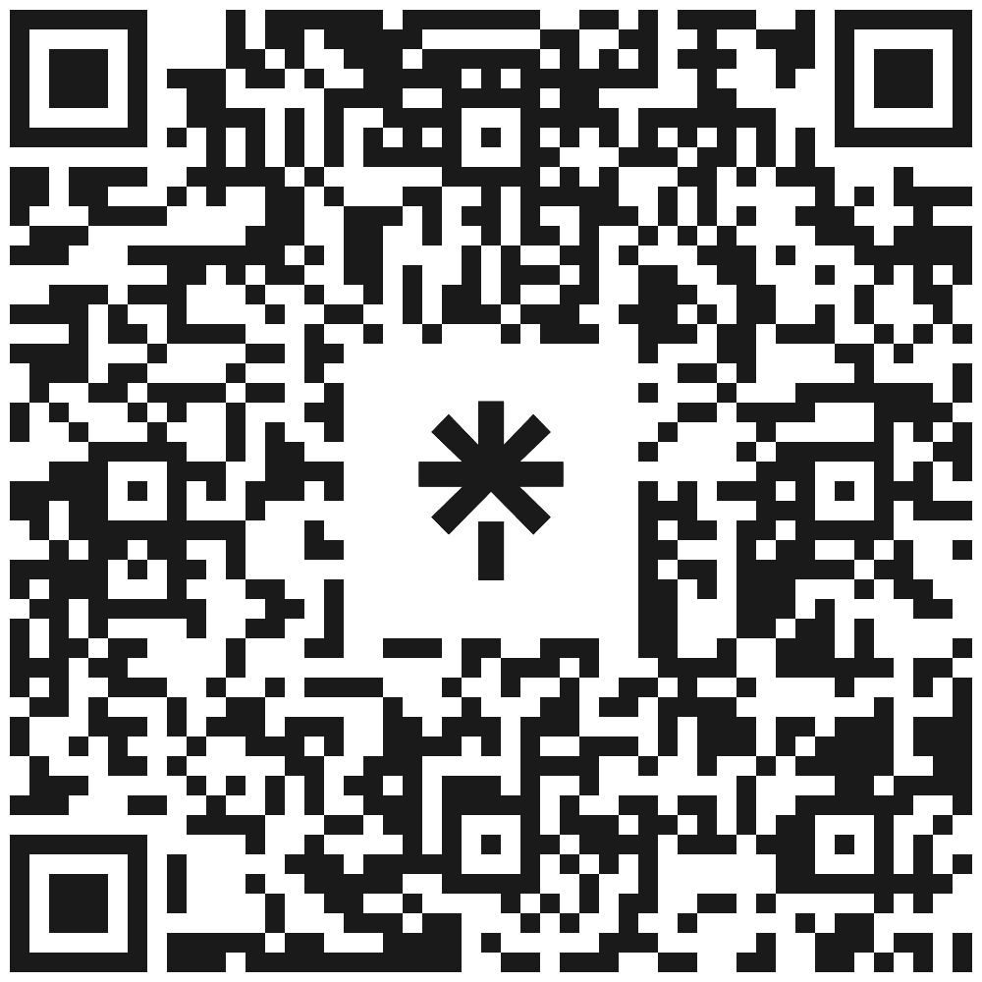
Terima Kasih!
Kontak saya di ⬇️
Rizqy Amelia Zein
Amelia.Zein@psy.lmu.de
https://rameliaz.github.io/

